Slide 1
1.0
被调介质流过阀门的相对流量（Q／Qmax）与阀门相对行程（l／Ｌ）之间的关系称为调节阀的（ ）。阀前后压差保持不变时，上述关系称为（ ），它取决于（ ）。主要有（ ）、（ ）、（  ）、（ ）四种，使用最多的是（ ）。

Slide 2
1.1
自动调节系统中常用的参数整定方法有
（ ）、（ ）、
（ ）、（ ）。
选择性调节系统中防止积分饱和的方法一般有三种分别为（ ）、
（ ）、（ ）。

Slide 3
1.2
离心式压缩机的特性曲线通常是指：（ ）与（ ）之比或称（ ）和（   ）的关系曲线。离心式压缩机的喘振主要是（ ）所致，
（ ）法和（ ）法是两种防喘振控制系统方案。

Slide 4
1.3
热量的传递方式有三种，分别是（ ）、（ ）、（ ）。
常用的间壁式热交换器的传热过程就是（ ）和（ ）的组合。而在管式加热炉中其传热过程就是以（ ）为主。

Slide 5
1.4
在ＰＩＤ调节中，比例作用是依据（ ）来动作的，在系统中起着（ ） 作用；积分作用是依据（ ）来动作的，在系统中起着（ ）作用；微分作用是依据（ ）来动作的，在系统中起着（ ）作用。

Slide 6
1.5
调节器的比例度δ越大，则放大倍数Kc（ ），比例调节作用就（ ），过渡过 程曲线越（ ），但余差也（ ）。积分时间Ti越小，则积分速度（ ），积分特性曲线的斜率（ ），积分作用（  ）消除余差（  ）。微分时间Td越大，微分作用（ ）。

Slide 7
1.6
定值调节系统是按（ ）进行调节的，而前馈调节是按（ ）进行调节的；前者是（ ）环调节，后者是 （ ）环调节。采用前馈－反馈调节的优点是 （ ）。

Slide 8
1.7
自动调节系统的工作品质的衡量指标是（ ）、（ ）、（ ）、（ ）、（ ）。
现场实践经验和实验研究发现，不管具体对象多么复杂， 一般均用（ ）、（ ）、（ ）、（ ）这四种典型的动态特性来加以近似描述。

Slide 9
1.8
试叙述控制系统性能指标。

Slide 10
1.9
什么叫分程调节系统？
分程调节系统的目的是什么？

Slide 11
2.0
均匀控制的作用是什么？均匀控制系统的控制方案有哪几种？均匀控制特点？

Slide 12
2.1
工业控制中为什么不用单纯的前馈调节，而选用前馈-反馈调节系统？

Slide 13
2.2
一台气动调节阀若阀杆在全行程的50％位置，则流过阀的流量是否也在最大量的50％？为什么？（１０分）

Slide 14
2.3
系统为什么会出现积分饱和现象？怎样克服积分饱和现象？

Slide 15
2.4
什么叫压缩机的“喘振”？引起喘振的因素有哪些？怎样克服喘振现象？

Slide 16
2.5
比值控制系统是如何分类的？请画出一种双闭环比值控制系统结构图。

Slide 17
2.6
简述单回路调节系统投运过程及参数整定方法。

Slide 18
2.7
前馈和反馈控制系统的特点是什么？比较说明之，前馈-反馈控制系统的优点是什么？

Slide 19
2.8
问题：试分析如图所示酒精蒸馏塔塔顶温度控制方案，以塔顶温度作为被控变量的合理性。
TC
酒精蒸馏塔
接大气
冷凝罐
产品

Slide 20
2.9
问题：下图的串级调节系统是否有错？错在哪里？应作如何改正，为什么？
TC
FC
塔 釜
蒸汽
再沸器
出料

Slide 21
3.0
控制器
4~12mA
0.02~0.1MPa
该控制系统类型是什么？其目的是什么？结果怎样？
A
0.02~0.1MPa
12~20mA
B

Slide 22
3.1
8、现有一大纯滞后的控制对象，其广义对象特性
Ｇpc(S)=Ｇp(s)ｅ^{-2S}
 Ｋ
 式中Ｇp(S)＝────
ＴＳ＋１
现要实现Smith预估补偿控制系统，试问：
⑴求出Smith预估补偿算式的表达式
⑵画出具有Smith预估补偿的控制回路

Slide 23
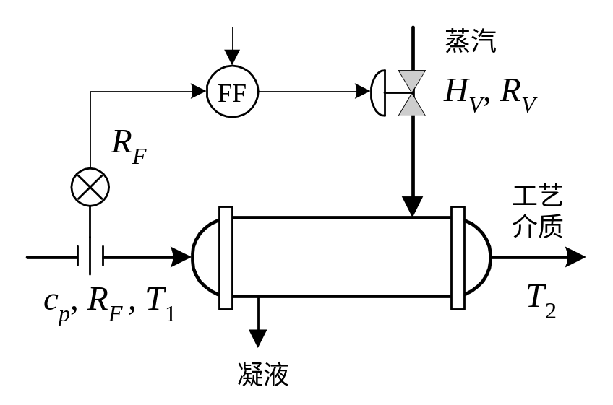
3.2
如图所示，为换热器前馈控制系统，画出其方框图，并设计其前馈补偿控制器G_{FF}(s)为前馈控制器的动态特性；G_{YD}(s)、G_{YC}(s)分别为干扰通道与控制通道的的动态特性。
前馈控制方案

Slide 24
3.3
下图为氨冷器，要求保证冷却器出口流体温度、防止冷却器中液氨液位过高，使气氨中不夹带液滴进入冷冻机，确保冷冻机的安全。
⑴设计一套选择性调节系统（用调节系统示意图直接在图上表示）
⑵说明选择器的设计理由
⑶选择调节阀的开关形式、调节器的作用规律和作用方向，为什么？
⑷当调节器采用积分作用时，如何防止“积分饱和”现象。（在图中表出即可）。
气氨
液氨

Slide 25
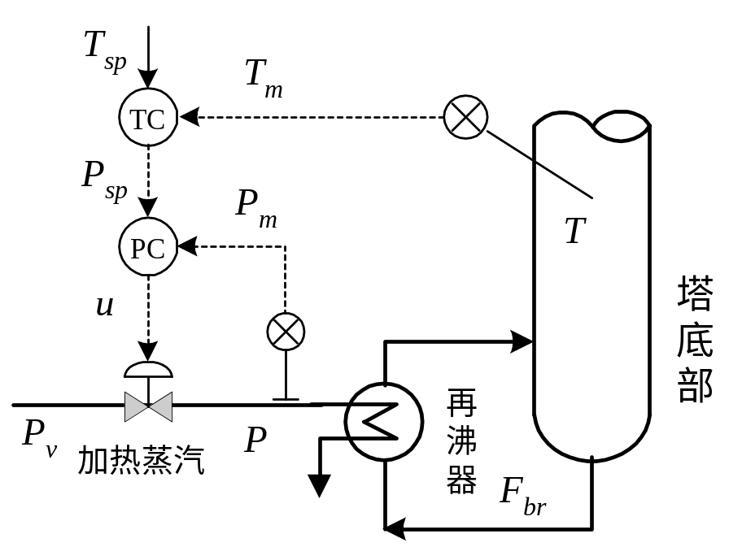
3.4
精馏塔提馏段温度控制系统如图所示，图中，P_{v}为调节阀阀前压力，F_{br} 为塔底循环量。
（1）为保证再沸器的安全，蒸汽调节阀应选用气关阀还是气开阀？为什么？
（2）根据对象特性选择调节阀的流量特性，并说明原因；
（3）确定调节器TC、PC的正反作用

Slide 26
3.5
问题：（1）指出该系统主回路 “广义对象”的输入输出关系；
（2）请选择调节阀为气开还是气开阀，并确定调节器TC、PC的正反作用。
T
T
S P
m
TC
P
P
S P
m
PC
F
、
T
T
u
(
t
)
i
进料
出料
P
燃料气

Slide 27
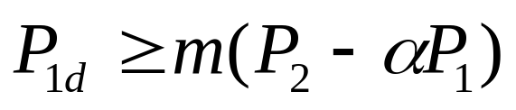
3.6
压缩机
离心式压缩机可变极限流量防喘振控制系统的数学模型为

试画出防喘振控制系统原理图
吸入
排出
循
P
1
P
2
环

Slide 28
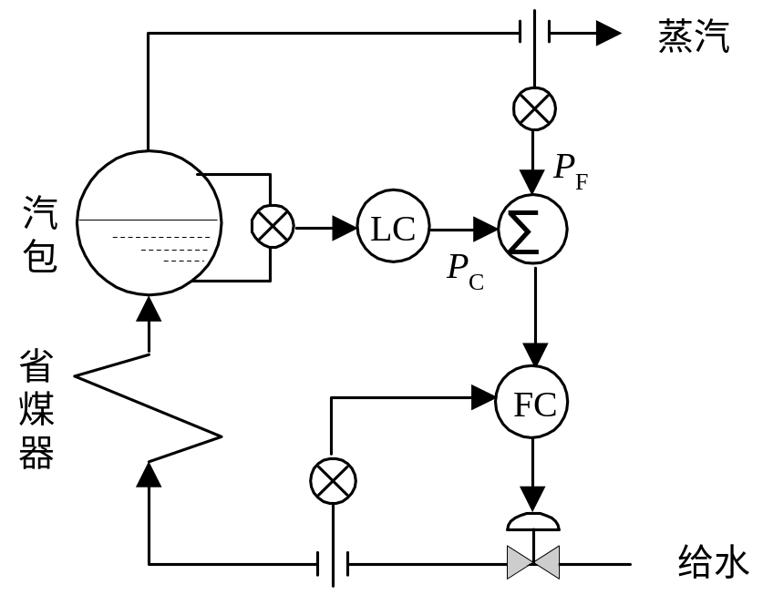
3.7
如图所示锅炉汽包水位三冲量调节系统
试分析
１、系统的方块图
２、“假液位”概念
３、此系统的特点

Slide 29
3.8
如图所示离心泵流量调节控制方案是否合理，简要说明理由
FC
入口

Slide 30
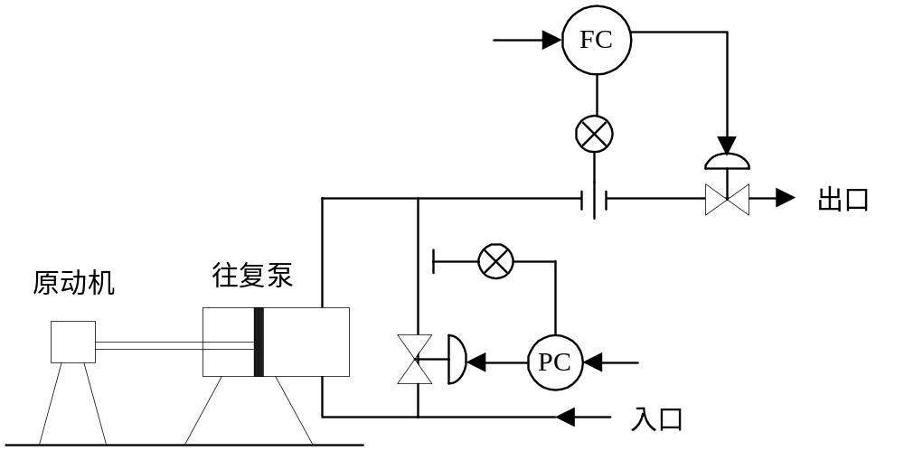
3.9
如图所示电动往复泵流量调节控制方案是否合理，简要说明理由

Slide 31
4.0
如图所示加热炉温度与燃料油压力串级控制方案是否合理，简要说明理由
TC
PC
进料
出料
燃料油

Slide 32
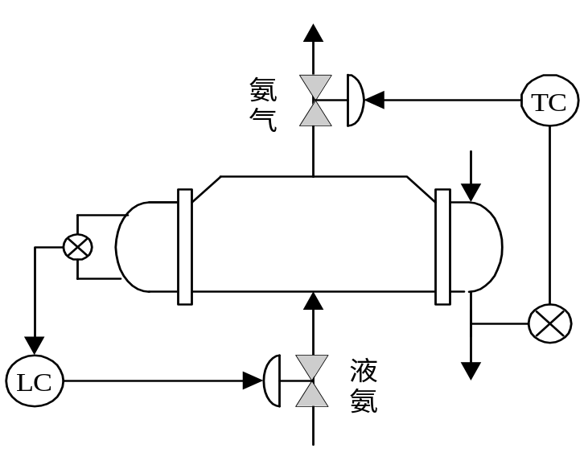
4.1
如图所示氨冷器传热平均温差控制方案是否合理，简要说明理由

Slide 33

4.2
如图所示加热炉前馈-反馈控制方案是否合理，简要说明理由及目的
TC
FD
进料
出料
燃料油

Slide 34
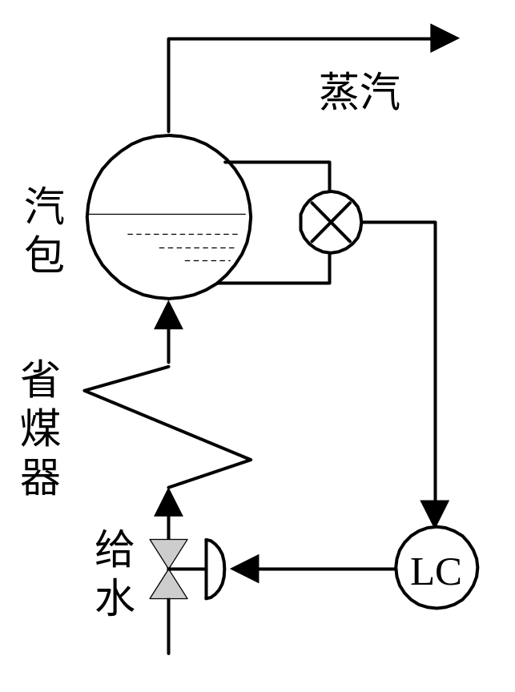
4.3
如图所示锅炉汽包液位单冲量控制方案是否合理，简要说明理由

Slide 35
4.4
如图所示
控制方案是否合理，简要说明理由
甲塔
乙塔
FC
LC

Slide 36
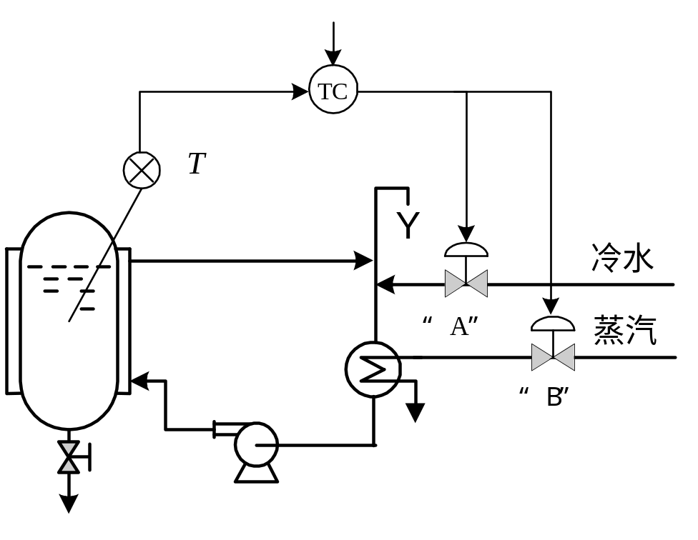
4.5
如图所示
说明该控制方案类型，简要说明目的及工作过程

Slide 37
4.6
如图所示
⒈说明该控制方案被控变量和操纵变量分别是什么？
⒉简要说明目的及工作过程
进料
出料
θ
燃料
V_{B}
V_{A}
VPC
TC

Slide 38
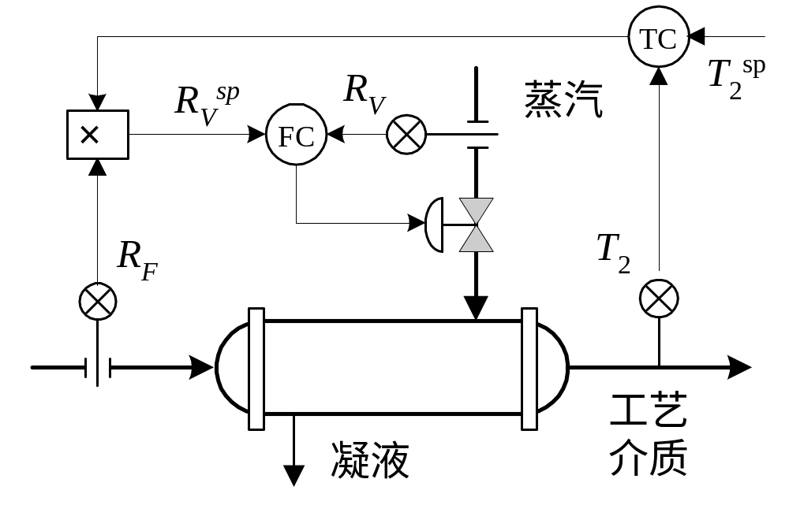
4.7
如图所示
⒈说明该控制方案类型
⒉简要说明设计目的

Slide 39
4.8
当物料为温度过低时易析出结晶颗粒的介质、调节介质为过热蒸汽时；请判定如图所示温度调节系统中，调节阀和调节器的作用形式。
物料
TC
调节介质

Slide 40
4.9
当物料为温度过高时易结焦或分解的介质、调节介质为过热蒸汽时；请判定如图所示温度调节系统中，调节阀和调节器的作用形式。
物料
TC
调节介质

Slide 41
5.0
当物料为温度过低时易析出结晶颗粒的介质、调节介质为待加热的软化水时；请判定如图所示温度调节系统中，调节阀和调节器的作用形式。
物料
TC
调节介质

Slide 42
5.1
当物料为温度过高时易结焦或分解的介质、调节介质为待加热的软化水时；请判定如图所示温度调节系统中，调节阀和调节器的作用形式。
物料
TC
调节介质

Slide 43
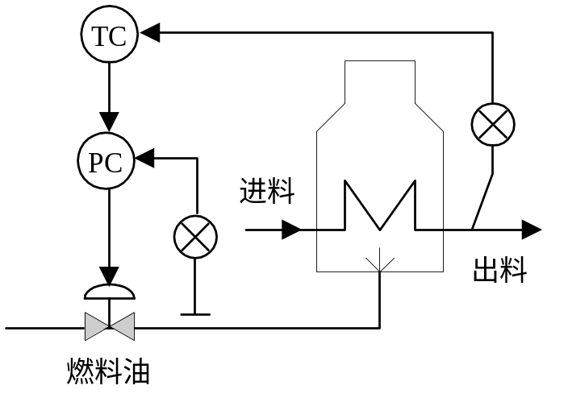
5.2
如图所示串级调节系统，请确定调节阀和调节器的作用形式。

Slide 44
5.3
如图所示
⒈说明该控制方案被控变量和操纵变量各是什么？
⒉当产生蒸汽用于加热及工艺物料用时，请确定调节阀和调节器的作用形式。

Slide 45
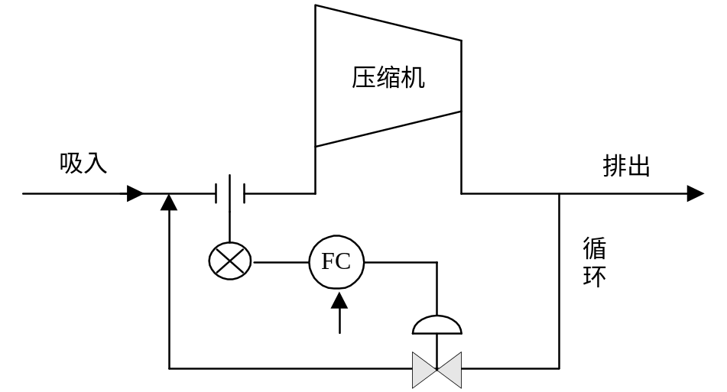
5.4
如图所示
离心式压缩机固定极限流量法防喘振控制系统，请确定调节阀和调节器的作用形式。
Q_{A}
Q_{返}

Slide 46
5.5
如图所示
直接节流法流量控制系统，请确定调节阀和调节器的作用形式。
FC

Slide 47
5.6
如图所示：分程控制系统，反应开始前，需要用蒸汽加热以达到反应所需的温度；当反应开始后，因放出大量反应热，需要用冷水进行冷却。要求全过程自动控制反应器的温度。
（1）选择两调节阀的气开气关属性；
（2）温度控制器的正反作用；

Slide 48
5.7
液氨蒸发器的选择控制系统
问题：
⑴越限参数是什么？
⑵ 调节阀气开气关特性的选择；
⑶ 控制器正反作用的选择；
⑷ 选择器（低选器LS或高选器HS）的选择。
气氨
选择器
LC
L
TC
sp
液氨
T
sp

Slide 49
5.8
进料
出料
问题：
⑴系统类型是什么？
⑵简述其工作过程
θ
燃料
V_{B}
V_{A}
VPC
TC

